Slide 1
软件测试

Slide 2
内容
软件测试概述
软件测试的思想和原理
软件测试的过程和策略
软件测试的活动及实施的方法
软件测试技术
白盒和黑盒测试技术
软件测试计划及输出
测试计划制定及测试结果

Slide 3
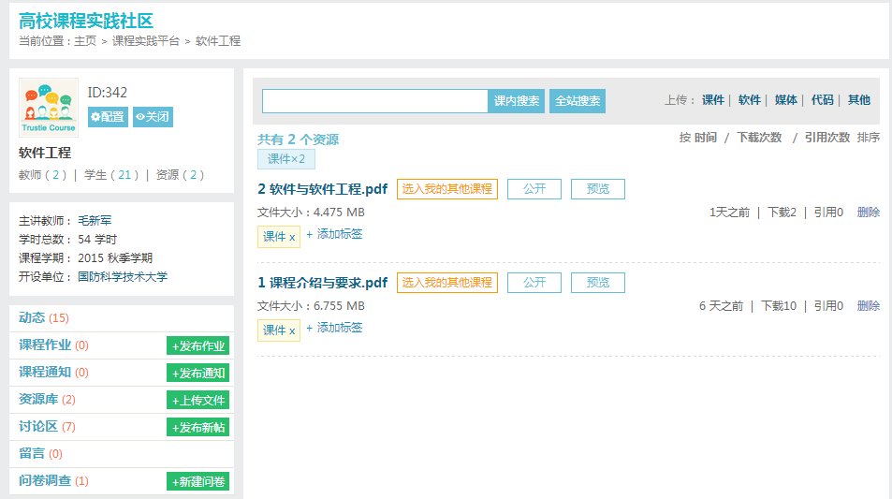
示例：软件中存在缺陷，导致软件失效
上传资源后资源数量没有变化
查找以前上传的资源找不到

Slide 4
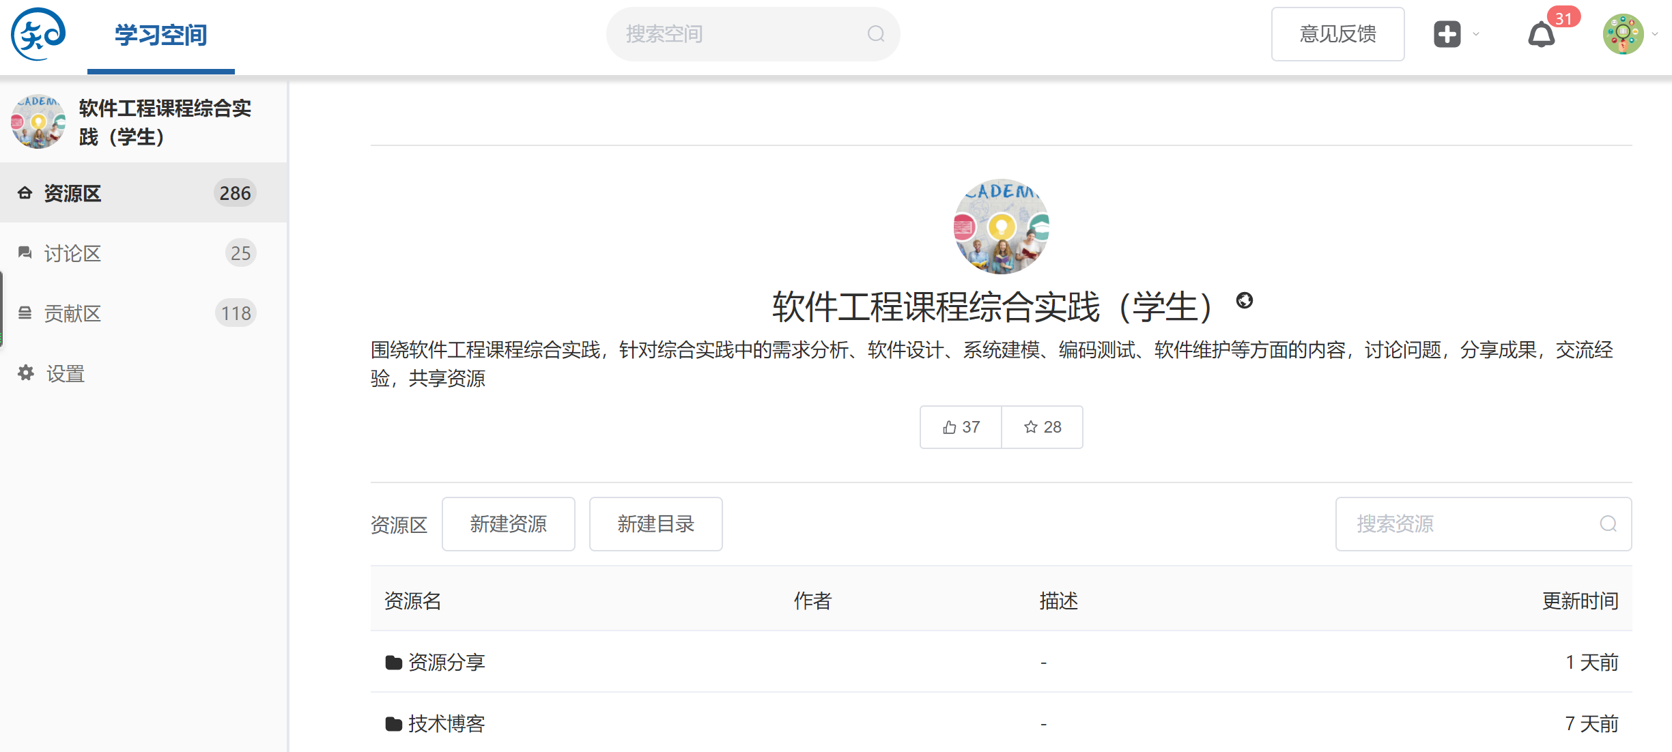
示例：软件中存在缺陷，导致软件失效
注册成功却无法登陆
增加资源但没有显示
......

Slide 5
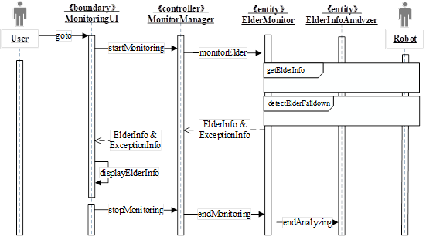
示例：软件需求中的潜在问题
是否正确描述需求？
是否一致描述需求？
是否存在描述错误？

Slide 6
示例：软件设计中的潜在问题
是否正确实现需求？
是否存在设计错误？

Slide 7
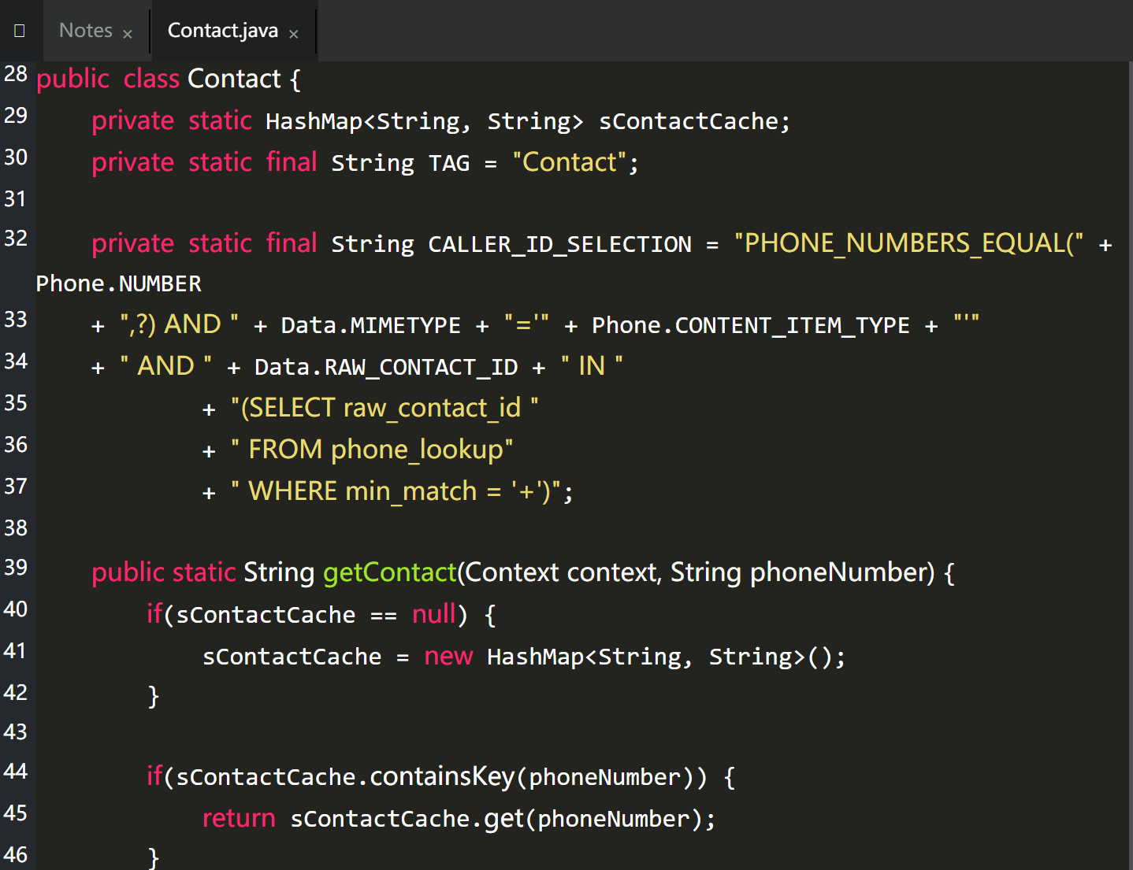
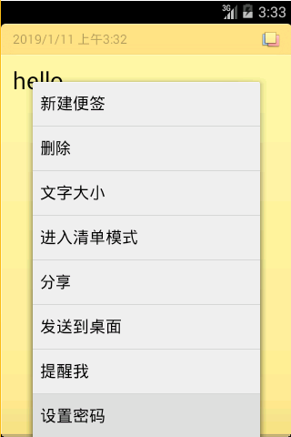
示例：程序代码中的潜在问题
是否正确实现功能？
是否存在内在缺陷？
需求和设计问题会带到代码中，编码时也会引入问题

Slide 8
1.1 软件缺陷的危害
无法满足要求
不能正常工作
引发安全事故
影响人员安全
产生经济损失
......
尽可能减少软件缺陷非常重要

Slide 9

1.2 软件缺陷不可避免
人总是会犯错误的
软件工程师、用户等
软件系统太复杂
程序缺陷来自多个源头
需求、设计、编码活动
模型、文档、程序制品
缺陷成常态化
对于复杂软件系统而言缺陷不可避免
很难做到无缺陷的软件
你所使用的软件中是否发现有缺陷？

Slide 10

思考和讨论
如何应对软件缺陷？
如何避免和减少缺陷？
如何发现和修复缺陷？

Slide 11

如何应对？
能否不犯和少犯错误
如何发现缺陷
如何纠正缺陷
……
软件测试
(Software Testing)
方法之一：找到软件缺陷，以排除缺陷

Slide 12
1.3 何为软件测试？
运行软件或模拟软件的执行，发现软件缺陷的过程
注意点
软件测试通过运行程序代码的方式来发现程序代码中潜藏的缺陷，这和代码走查、静态分析形成鲜明对比。
软件测试的目的是为了发现软件中的缺陷。它只负责发现缺陷，不负责修复和纠正缺陷

Slide 13
在程序代码中找出软件缺陷
程序是运行软件的载体
通过执行代码运行软件
通过软件运行发现缺陷
程序是软件缺陷的载体
缺陷分布在模型、文档和代码中
最终会反映在程序代码上
模型
缺陷
代码
缺陷
文档
缺陷

Slide 14
思考和讨论
如何从程序代码中找出软件缺陷？

Slide 15
1.4 软件测试的原理
程序本质上是对数据的处理
设计数据(测试用例) ➔ 运行测试用例(程序来处理数据) ➔ 判断运行结果(是否符合预期结果)
程序代码等
实际结果
运行代码
结果评价
软件缺陷
测试数据
预期结果
测试用例
为软件测试而设计的数据称为测试用例(Test Case)

Slide 16
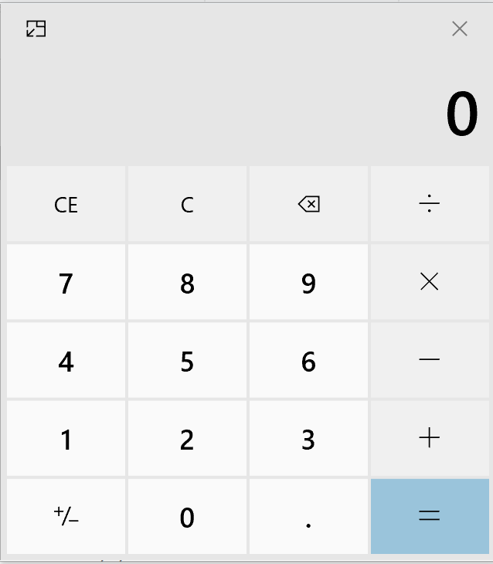
示例：软件测试的原理
加法的功能
A = B + C
测试用例
测试数据 1, 2
预期结果 3

Slide 17
测试用例
测试用例是一个四元偶
输入数据：交由待测试程序代码进行处理的数据
前置条件：程序处理输入数据的运行上下文，即要满足前置条件
测试步骤：程序代码对输入数据的处理可能涉及到一系列的步骤，其中的某些步骤需要用户的进一步输入
预期输出：程序代码的预期输出结果

Slide 18
示例：测试用例的设计
“用户登录”模块单元的测试用例设计
输入数据：用户账号=“admin”，用户密码=“1234”
前置条件：用户账号“admin”是一个尚未注册的非法账号，也即“T_User”表中没有名为“admin”的用户账号。
测试步骤：首先清除“T_User”表中名为“admin”的用户账号；其次用户输入“admin”账号和“1234”密码；第三，用户点击界面的确认按钮；最后，系统提示“用户无法登录系统”的信息
预期输出：系统将提示“用户无法登录系统”的提示信息

Slide 19
1.5 软件测试的任务
软件测试
待测试的
程序代码
软件缺陷报告，记录
发现的软件缺陷
测试用例

Slide 20
软件测试任务
尽可能多找出软件中缺陷
3
软件缺陷可能隐藏的比较深，难以发现
2
4
软件系统
1
5
缺陷
7
6
采用这种方法能把软件中的所有缺陷都找出来吗？

Slide 21
软件测试的目的
目的
发现软件中的缺陷
最大限度、尽可能多的找到缺陷
功效
发现的缺陷越多 ➔ 软件中遗留的缺陷越少
➔ 交付的软件质量越高 ➔ 后期维护工作量就越少

Slide 22
思考和讨论
软件测试没有发现缺陷是否意味着软件就没有缺陷 ？
为什么？
软件测试能够用于证明软件无缺陷吗？

Slide 23
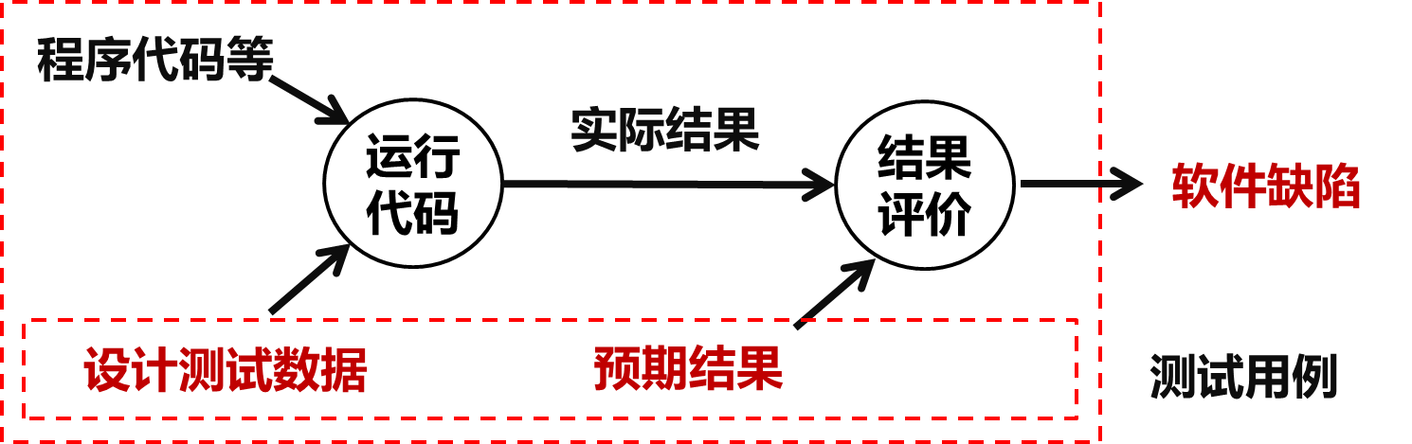
1.6 软件测试的步骤
明确待测试对象
什么粒度的程序代码
设计测试用例
{<Data, Result>}
可能有许多
运行代码和测试用例
输入和处理测试用例
分析运行结果
对比运行结果和预期结果，发现问题和缺陷

Slide 24
示例: 软件测试的步骤
明确测试对象
完成用户注册功能的程序模块（类）
设计测试用例
输入：UserID = xjmao, Psw=se
预期：在数据库中有该用户密码的数据条目
运行测试用例
运行程序，输入数据
分析运行结果
用户数据库表中是否有该新用户的密码信息

Slide 25
1.7 软件测试面临的主要挑战
设计测试用例
C1: 如何设计有效的测试用例？提高软件测试的质量
C2: 如何确保测试用例的合理性：尽可能地发现缺陷？
发现程序缺陷
C3: 如何运行程序和用例来发现缺陷？
C4: 如何采用工具来自动地发现缺陷：提高测试的效率？
软件测试的前提和关键是要设计出有效的测试用例

Slide 26
1.8 软件测试工程师
负责软件系统的测试工作，发现软件系统中的缺陷，协助软件开发工程师定位和修复缺陷
服务于软件开发工程师，帮助他们理解和解决软件中的缺陷
充当客户的技术代表，帮助客户发现软件中存在的各类问题，通过测试来演练客户验收

Slide 27
内容
软件测试概述
软件测试的思想和原理
软件测试的过程和策略
软件测试的活动及实施的方法
软件测试技术
白盒和黑盒测试技术
软件测试计划及输出
测试计划制定及测试结果

Slide 28
思考和讨论
软件缺陷会“潜伏”在程序代码的哪些地方？

Slide 29
2.1 程序构成及其缺陷的潜在位置
程序模块
程序模块内部
程序模块接口
程序模块间的交互
整个软件系统
程序模块
程序模块
程序模块
程序模块
程序模块
发现和消除基本模块单元中缺陷

Slide 30
2.2 软件测试活动
需求分析
确认测试
概要设计
集成测试
软件开发过程
软件测试过程
详细设计
单元测试
编码
要对软件进行系统的测试

Slide 31
2.3 软件测试活动之间的关系
其他测试(性能、安全、强度等)
确认测试
循序渐进、逐层递进地开展软件测试
集成测试
单元测试
单元测试

Slide 32
2.4 软件测试过程
制订软件测试计划
回归测试
代码检查/走查
单元测试
修复
集成测试
调试
确认测试
评价测试效果
出现软件失效
评价测试有效性

Slide 33
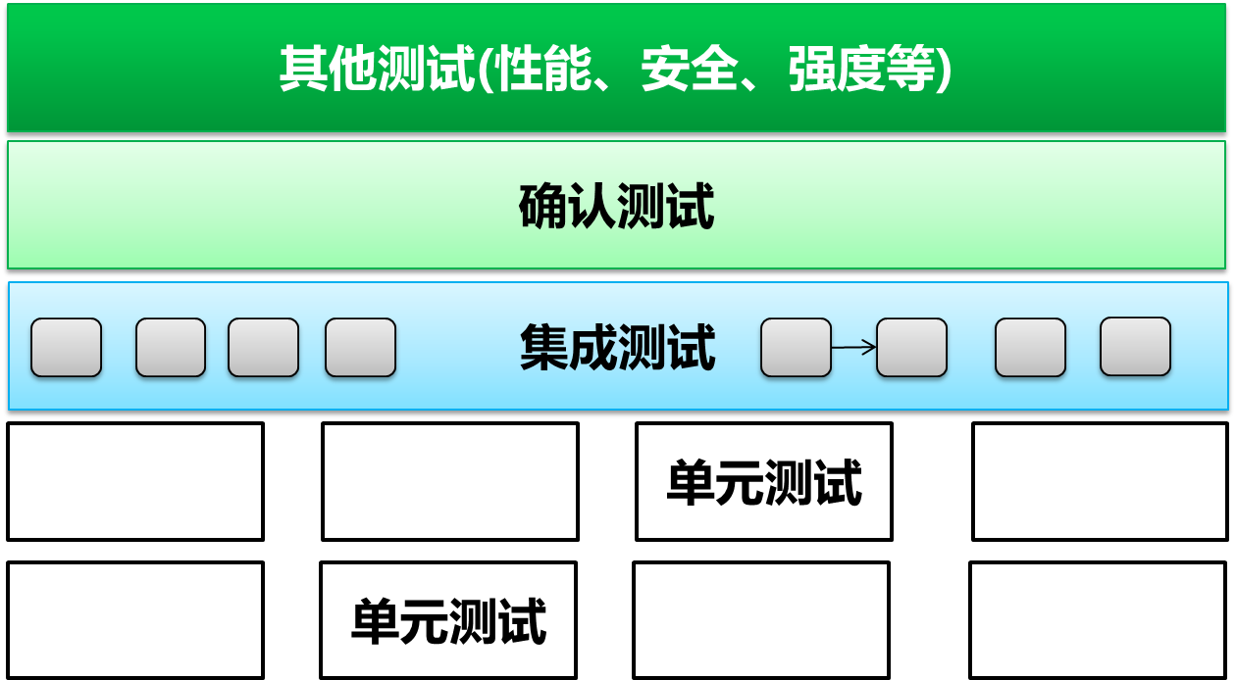
2.4.1 单元测试
测试对象
对软件基本模块单元进行测试
过程、函数、方法、类
测试方法
大多采用白盒测试技术
测试的内容
模块接口测试
模块局部数据结构测试
模块独立执行路径测试
模块错误处理通道测试
模块边界条件测试
在详细设计阶段就可以设计单元测试用例及计划

Slide 34
单元测试的运行环境
代码运行支撑
测试用例
测试结果
驱动程序
产生测试用例
执行测试程序
生成测试报告
<Data, Result>
……
被测模块
桩模块
桩模块

Slide 35
2.4.2 集成测试
测试对象
对软件模块之间的接口进行测试
过程调用、函数调用、消息传递、远程过程调用
测试技术
采用黑盒测试技术
集成测试的内容
过程调用
函数调用
消息传递
远程过程调用
网络消息

Slide 36
集成测试方法
自顶向下集成
深度优先或者广度优先的策略把各个模块进行组装和测试
自底向上集成
自底向上进行组装和测试
M1
M2
M3
M4
M5
M6
M7
M8
M9
M10
在概要设计阶段就可以设计集成测试用例及计划

Slide 37
自顶向下集成测试的过程
以软件主控模块作为测试驱动模块，把对主控模块进行单元测试时引入的所有桩模块用实际模块替代
依据集成策略(深度优先或广度优先)，每次只替代一个桩模块
每集成一个模块立即测试一遍
只有每组测试完成后，才着手替换下一个桩模块
为避免修改引入新错误，须不断进行回归测试（即全部或部分地重复已做过的测试）
从步骤（2）开始循环执行上述步骤，直至整个程序结构集成完毕

Slide 38
自底向上集成测试的过程
把低层模块集成起来形成实现某个子功能的模块群(cluster)
开发一个测试用驱动模块，控制测试数据的输入和测试结果的输出
对每个模块群进行测试
删除测试使用的驱动模块，用实际开发的高层模块代替并形成能完成更大功能的新模块群
从步骤（1）开始循环执行上述各步骤，直至整个程序集成完毕

Slide 39
2.4.3 确认测试
测试对象
对软件的功能和性能进行测试
判断目标软件系统是否满足用户需求
依据和标准
软件需求规格说明书
测试技术
采用黑盒测试技术
在需求分析阶段就可以设计确认测试用例及计划

Slide 40
α测试和β测试
α测试
软件开发公司组织内部人员模拟各类用户行为对即将面市的软件产品（称为α版本、内部测试版）进行测试，发现错误并修正
尽可能逼真地模拟实际运行环境和用户对软件产品的操作，并尽最大努力涵盖所有可能的用户操作方式
经α测试并进行修改后的软件产品称为β版本（也称外部测试版）
β测试
软件开发公司组织各方面的典型用户在日常工作中实际使用β版本，或为对外进行宣传而将β版本免费赠送给典型用户（很多情况下，β版本可以通过Internet免费下载，也可以向软件公司索取），并要求用户报告异常情况、提出批评意见
β测试是在与开发者无法控制的环境下进行的软件现场应用

Slide 41
2.4.4 面向对象软件测试
OO软件的构成基础与传统结构化程序设计不同
OO软件中数据和方法的隐藏与封装
OO编程中存在继承、多态等多种机制
OO开发过程和分析、设计的重点有所不同，并且关注于对象的交互与集成
多视点的分析和设计模型、以及与代码之间存在的映射，使得尽早测试成为可能
需要专门针对面向对象软件的测试方法

Slide 42
类测试的前提
需要开发测试驱动程序
创建类实例、运行测试用例、向类实例（对象）发送消息
根据响应的值、对象状态来判断是否有缺陷
类方法的测试
采用白盒测试方法

Slide 43
类方法测试的过程
Step1. 设置测试消息的参数、全局变量为希望的取值
Step2. 设置被测对象为希望的状态（设置属性值）
Step3. 从测试驱动程序向被测对象实例发送测试消息
Step4. 测试检查
（1）把被测方法返回值与期望值进行比较，若不同记录未通过
（2）对被测对象的状态期望的进行比较，若不同记录未通过
（3）捕获所有异常，假如是期望的异常，确定它是否正确。假如无异常或有一个不正确的异常，记录未通过
（4）假如必要，对全局变量的结果与期望的值进行比较，若不同记录未通过
Step5. 假如发生任何未通过，则诊断和修正该问题

Slide 44
交互测试的前提
测试驱动程序
实例化参与交互的类实例
发送消息序列
判断结果
交互完成后的输出
交互过程中各个对象的状态
注意事项
消息的内容、消息的次序
正常的消息序列和不正常的消息序列

Slide 45
继承的测试
可以先测试父类，再测试子类
重用父类的测试用例来进行子类的测试

Slide 46
2.4.5 非功能性测试
性能测试
强度测试
配置和兼容性测试
安全性测试
可靠性测试
用户界面测试
本地化测试
Web测试
安装测试
……
在需求分析阶段就可以设计非功能测试用例及计划

Slide 47
性能测试用例示例
用例标识： | KCZC-XN-1
测试项： | 课程注册管理系统的性能能否支持同时有100个用户登陆使用。并且平均响应时间少于1.5秒。
测试输入： | 由模拟软件模拟100个用户使用系统。
前提条件： | 软件系统已经完成并且在服务器上安装成功。
环境要求： | 使用1台服务器，配置为××××； 使用5台微机作为客户机，配置为××××； 模拟软件在客户机安装；网络通畅。
测试步骤： | (1)启动服务器系统； (2)由模拟软件在每个客户机分别依次发送20个用户登陆请求，并模拟选课过程； (3)监控程序把每个用户的请求和服务器响应过程、时间记录在日志中； (4)对记录结果进行处理，判断是否每个用户均获得成功的服务，并计算平均响应时间。
预期输出： | 每个模拟用户都得到正确服务，且对请求的平均响应时间小于1.5秒。

Slide 48
强度测试
强度测试可被视为性能测试一部分
性能测试是为测试软件系统在正常使用时是否能够达到一定性能指标
强度测试则是对系统不断施加更大的压力和使用强度，确定系统瓶颈或者不能接受性能点，来获得系统能提供最大服务能力
强度测试示例
机票预订系统同时500个用户使用情况下正常运行属于性能测试
把测试场景定为上千用户、甚至上万用户同时使用，那么就是一种强度测试了，以判断系统能够承受最大的强度是多少
强度测试适用于在可变负载系统中运行的软件
强度测试可与性能测试一起进行，但需对测试用例中定义的测试环境、条件、输入、步骤等内容进行调整，以适应强度测试

Slide 49
安全性测试
设计测试用例来暴露软件安全漏洞的过程
如设法破坏数据库管理系统的数据安全机制、突破重要领域软件系统的用户访问控制等
安全性测试的过程
明确潜在的安全隐患，包括容易遭受攻击的内容、可能作为潜在入侵者的人员角色等
明确潜在的入侵行为及时机，例如事务初始化、系统输入、执行存储和检索操作等时候
列出每种潜在安全隐患可能遭到的入侵行为及其可能性
确定风险较高的入侵点，这可通过对包括发生可能性、后果严重程度等因素进行分析得到
根据风险的顺序，设计测试用例来实施安全性测试

Slide 50
用户界面测试
也称易用性测试，测试用户界面是否易于使用且具有较强实用性
是否把常用的按钮或菜单项放在醒目的位置
软件的输出是否清晰、有序
错误信息是否直观和易于理解
软件错误顺序是否符合用户的业务过程
界面的风格是否一致

Slide 51
Web测试
基于Web软件利用浏览器通过超链接把各个网页联系在一起，满足用户对信息的获取
需要测试大量的对象
文本测试，对其中的术语、题目、内容素材、电子邮件地址、电话号码等信息的准确度、时效性方面进行检查，文字的拼写是否有误也要经常进行检查
由于窗口缩放会引起文字段落改变，应测试是否会导致格式混乱
测试超级链接
测试图片和视频
测试表单

Slide 52
2.5 软件测试的后续工作
软件产品
修复后的软件
软件测试
测试评价
软件调试
缺陷修复
软件缺陷
测试数据、工具
预期结果
测试是为了发现错误，从而跟错误信息来纠正错误，提高软件质量

Slide 53
回归测试
修改程序可能会引入新的错误
原先“正常”的程序现在变得“不正常”
回归测试目的
验证软件新版本是否从正常状态回归/退化到不正常状态
方法
重新进行测试，再次运行所有的测试用例来发现缺陷
回归测试最好能够自动化
单元测试是回归测试的基础

Slide 54
测试、调试和排错
目的
测试发现缺陷
调试定位缺陷
排错纠正错误
独立性不同
测试由独立的测试小组进行
调试和排错由开发人员完成

Slide 55
测试的重要性和特殊性
软件测试是软件质量保证活动中关键步骤
对SRS、设计规格说明书以及编码的最后复审
其工作量往往占软件开发总工作量的40%以上
确保软件质量的一种有效 和可操作的重要手段
软件测试有其特殊性和规律
软件是逻辑产品
软件有其复杂性

Slide 56
2.6 软件测试原则(1/2)
测试应该有计划
在开发初期就应制定测试计划，测试计划应该在测试之前就应该制定
所有的测试都应该追溯到用户需求
将Pareto原则应用于软件测试
80%的错误都可以在大概20%的模块中找到根源
测试应该从“微观”开始，逐步转向“宏观”
穷举测试是不可能的
每个测试用例都必须定义预期的输出或结果
尽量避免程序的开发人员来测试他自己编写的代码
尽量避免程序开发组织测试其自己开发的程序

Slide 57
软件测试原则(2/2)
应详细检查每次测试的结果。
测试用例中不仅要说明合法有效的输入条件，还应该描述那些不期望的、非法的输入条件。
检查一个程序没有完成希望它做的事情只是测试的一半任务，还应检查程序是否执行了不希望它做的事情。
避免随意舍弃任何测试用例，即使非常简单的测试用例。
不应在事先假设不会发现错误的情况下来制定测试计划。
一个程序模块存在更多错误的可能性与该模块已经发现的错误数量成正比。
测试是一个具有相当创新性和智力挑战的活动。

Slide 58
内容
软件测试概述
软件测试的思想和原理
软件测试的过程和策略
软件测试的活动及实施的方法
软件测试技术
白盒和黑盒测试技术
软件测试计划及输出
测试计划制定及测试结果

Slide 59
思考和讨论
如何来设计测试用例？
要设计多少个测试用例？
如何才能做到充分的软件测试？即通过设计足够多的测试用例来发现软件尽可能多的缺陷

Slide 60
3.1 程序单元测试
测试对象-程序单元
基本模块单元
基本类方法、函数和过程
测试内容-四个方面
执行路径
错误处理
模块接口
边界条件
测试依据-设计文档
程序流程
程序单元是构成软件系统的基本要素，必须对其进行测试以发现缺陷

Slide 61
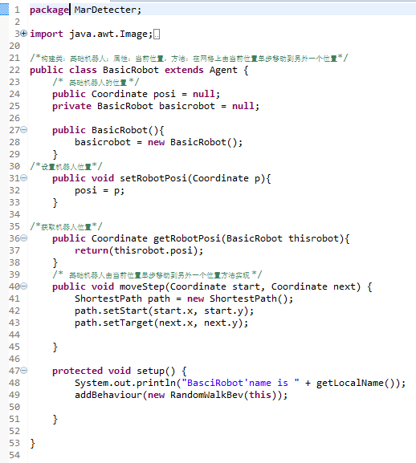
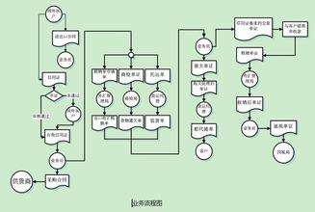
程序单元测试的依据和对象
程序模块功能、接口和流程
测试依据：设计文档
测试对象：模块代码

Slide 62
示例：程序单元的设计描述-用户注册
获取用户信息：ID和密码
连接用户数据库
分析用户ID合法性
不合法
数字和字符组合
不与已有的重复
将用户ID和密码信息写到数据库
合法
数字和字符组合
不少于4个字符
分析用户密码合法性
不合法
合法
用流程图描述的软件设计

Slide 63
示例：程序单元的设计描述-用户登录
用流程图描述的软件详细设计信息

Slide 64
3.2 程序单元测试需要解决的问题
如何设计测试用例？
根据设计文档设计测试用例
设计多少个测试用例
测试用例的有效性：发现问题
测试用例的简练性：不冗余，造成重复测试
如何运行程序单元来发现缺陷？
程序单元的运行
程序单元对测试数据的处理
根据什么来发现缺陷
设计程序单元的测试用例
运行程序单元和测试用例以发现缺陷

Slide 65
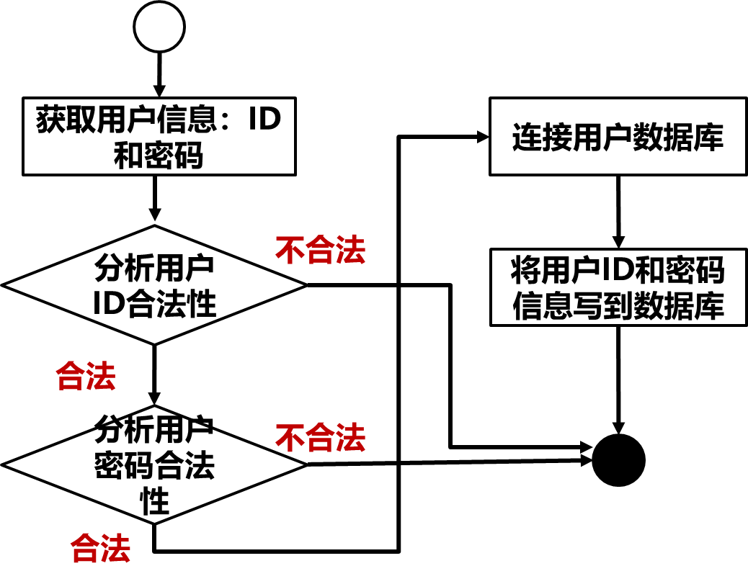
3.3 软件测试技术
如何设计和运行测试用例
白盒测试技术
基于程序内部的执行流程来设计测试用例
黑盒测试技术
基于程序的外在功能和接口来设计测试用例
程序功能
盒子对应于基本模块单元（如类方法、函数、过程等），测试基本对象

Slide 66
3.4 软件测试技术-白盒测试
设计测试用例思想
根据程序单元内部工作流程来设计测试用例
发现程序单元缺陷
运行待测试的程序，检验程序是否按内部工作流程来运行的，如果不是则存在缺陷
特点
必须了解程序的内部工作流程才能设计测试用例
模块内部流程

Slide 67
白盒测试用例设计的指导原则
如何设计测试用例？
内部执行流程
生成测试数据
设计多少测试用例?
遵循覆盖原则
测试用例覆盖准则
语句覆盖
分支覆盖
路径覆盖
基本路径覆盖
1
2
语句覆盖
分支覆盖
路径覆盖
基本路径覆盖
3
6
4
7
8
5

Slide 68
基本路径测试的思想
思想
路径 ➔ 基本路径 ➔ 基本路径测试
基本路径
至少引入一个新语句或者新判断的程序通道
前提
软件模块的逻辑结构（流程图）
据此可掌握模块的基本路径
如何设计测试用例实现基本路径覆盖
哪些基本路径 ➔ 流图 ➔ 流程图
基本路径测试可实现基本路径的测试覆盖

Slide 69
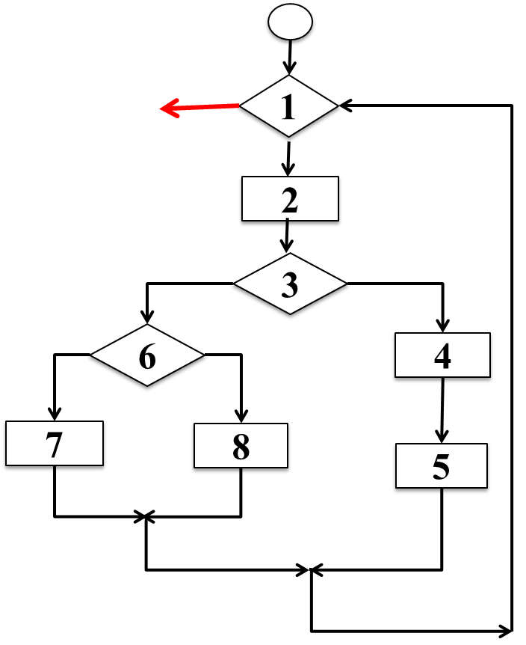
步骤1: 根据程序逻辑画出流程图
void Func(int nPosX, int nPosY) {
while (nPosX > 0) {
int nSum = nPosX + nPosY;
if (nSum > 1) {
nPosX减一;
nPosY减一;
}
else {
if (nSum < -1) nPosX -= 2;
else nPosX减四;
}
} // end of while
}
软件模块设计细节
注意流程图的正确画法！

Slide 70
示例：程序流程图
获取用户信息：ID和密码
连接用户数据库
分析用户ID合法性
不合法
数字和字符组合
不与已有的重复
将用户ID和密码信息写到数据库
合法
数字和字符组合
不少于4个字符
分析用户密码合法性
不合法
合法
用户注册模块的流程图

Slide 71
步骤2: 将流程图转换为流图 (1/2)
何为流图
流图刻画程序控制结构但不涉及程序过程性细节
节点形式
过程块
结合点
判定点
1
11
2,3
6
4,5
7
8
9
10
注意流图正确画法！

Slide 72
步骤2: 将流程图转换为流图 (2/2)
1
11
判定点
过程块
结合点
11
2,3
6
4,5
7
8
9
9
10
10

Slide 73
流图中的判定点不应含复合条件
否则按下列方式增加判定点
a
F
T
If a or b
Then X
Else Y
End If
b
X
F
T
Y
X
c

Slide 74
步骤3: 确定基本路径集合
基本路径的数量
流图Cyclomatic复杂度
V(G) = E(dges) – N(odes) + 2
V(G) = 11 - 9 + 2 = 4
1
11
2,3
6
4,5
1 - 11
1 - 2, 3 - 6 - 7 - 9 - 10 - 1 - 11
1 - 2, 3 - 4, 5 - 10 - 1 - 11
1 - 2, 3 - 6 - 8 - 9 - 10 - 1 - 11
7
8
9
10
4条基本路径

Slide 75
步骤4: 针对测试路径设计测试用例
1-11
nPosX 取-1, nPosY取任意值
1 - 2, 3 - 4, 5 - 10 - 1 - 11
nPosX 取1, nPosY取1
1- 2, 3- 6-7 - 9 - 10-1– 11
nPosX 取1, nPosY取-1
1- 2, 3 - 6 - 8 - 9 - 10-1-11
nPosX 取1, nPosY取-3
void Func(int nPosX, int nPosY) {
while (nPosX > 0) {
int nSum = nPosX + nPosY;
if (nSum > 1) {
nPosX减一;
nPosY减一;
}
else {
if (nSum < -1) nPosX -= 2;
else nPosX减四;
}
} // end of while
}
1
11
2,3
6
4,5
7
8
9
10

Slide 76
描述每一个测试用例
用例标识： | 对该测试用例赋予一个唯一标识
用例开发者： | 谁编写的本用例
用例开发日期： | 编写用例的日期
测试项： | 描述将被测试的具体特征、代码模块等对象
测试输入： | 测试时为程序提供的输入数据
前提条件： | 执行测试时系统应处于的状态或要满足的条件等
环境要求： | 执行测试所需的软硬件环境、测试工具、人员等
测试步骤： | (1)…；（如点击“文件”菜单中的“新建”菜单项） (2)…；（如在“test case”目录下选择“test5.dat”文件） ……
预期输出： | 希望程序运行得到的结果
用例间的依赖性： | 该测试用例依赖或受影响的其它测试用例

Slide 77
步骤5: 运行程序检验测试用例
运行待测试的程序代码
逐个输入测试用例
分析程序的运行路径
如果运行路径与期望路径不一样，则存在缺陷

Slide 78
程序单元测试的运行环境
测试结果
测试用例
驱动程序
<Data, Result>
……
产生测试用例
执行测试程序
生成测试报告
被测模块
桩模块
桩模块

Slide 79
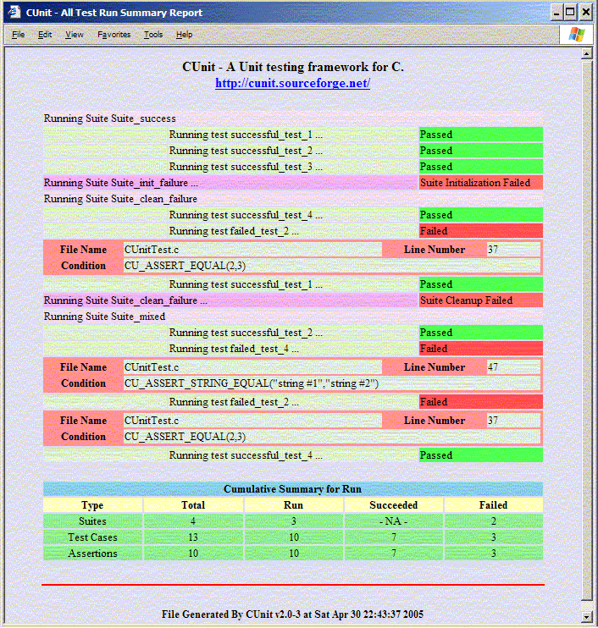
单元测试工具
C/C++语言 - C++Test、Cunit、CppTest
.Net开发 - Nunit
Java语言 –Junit
Python语言 - PyUnit

Slide 80

3.5 JUnit
JUnit是一个Java语言的单元测试框架
由Kent Beck和Erich Gamma建立
开源软件

Slide 81
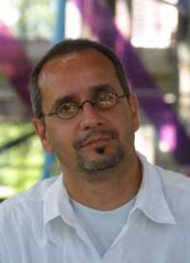
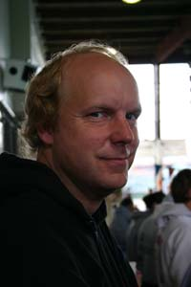
JUnit的提出者
1997年Erich Gamma和Kent Beck为Java语言创建了一个简单有效的单元测试框架
Kent Beck
提出软件开发方法“极限编程”
《重构:改善既有代码的设计》作者
Erich Gamma
《设计模式》作者之一

Slide 82
在Eclipse中使用JUnit
建立一个被JUnit测试的类
建立对应的JUnit Test类
针对自动生成的代码进行修改
执行测试用例

Slide 83
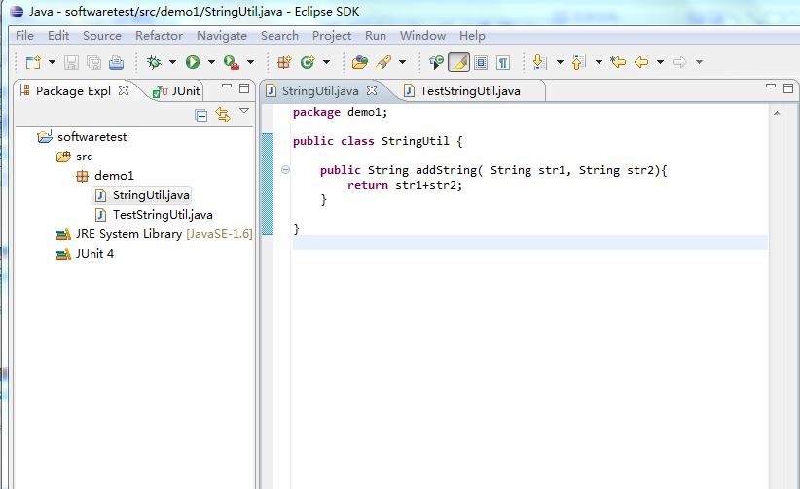
3.5.1 建立一个被JUnit测试的类
被测试的对象
被测试的程序单元：类方法
addString（）

Slide 84
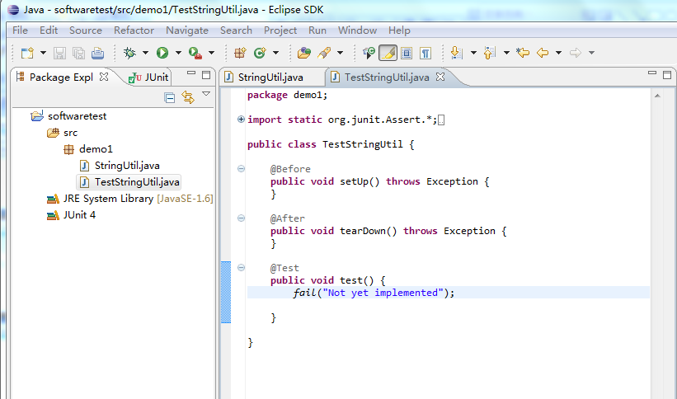
3.5.2 建立对应的JUnit Test类
类似于主控模块及桩模块
编写测试类

Slide 85
Assert方法（测试用例预期输出）
assertArrayEquals
判断两个数组是否相等
assertEquals
判断两个对象是否相等
assertFalse和assertTrue
判断布尔变量是否为False或True
assertNotNull和assertNull
判断一个对象是否为空
assertNotSame
判断两个引用是否指向同一个对象
Fail
让测试用例失败
用于判断预期结果与实际结果是否一致

Slide 86
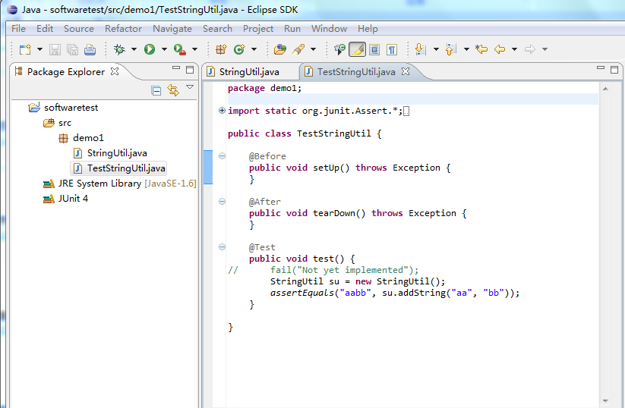
3.5.3 针对自动生成的代码进行修改
编写桩模块代码
桩模块代码

Slide 87
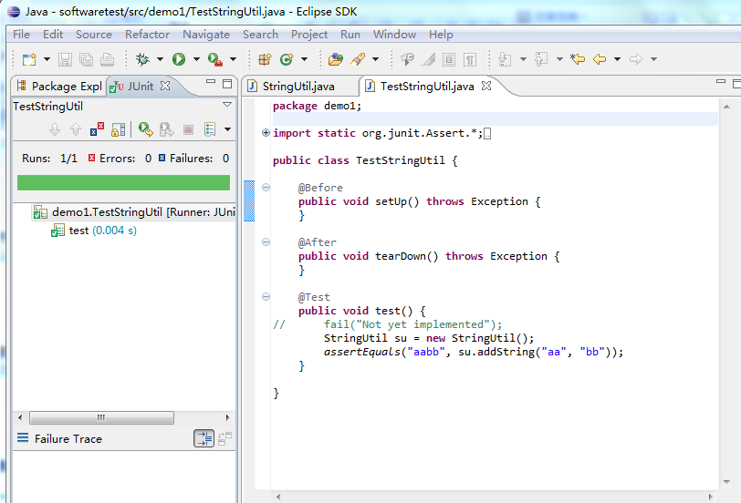
3.5.4 测试用例执行通过
Green Bar
Keep the bar green to keep the code clean

Slide 88
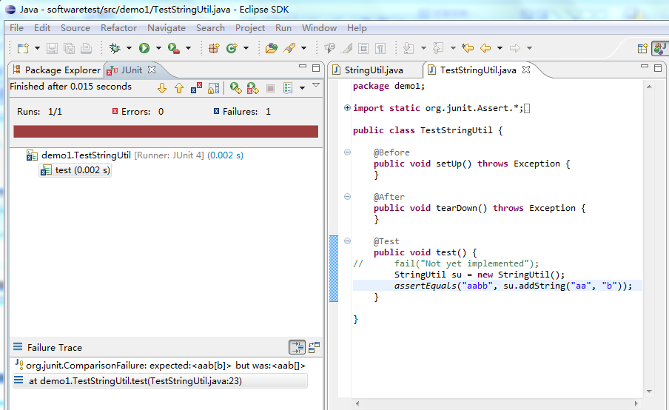
测试用例执行失败

Slide 89
JUnit的优势
使测试代码与产品代码分开
针对某一个类的测试代码通过较少的改动便可以应用于另一个类的测试
开源软件，可以进行二次开发
方便地对JUnit进行扩展
与开发环境Eclipse相互集成

Slide 90
3.6 基于CASE的软件测试
测试数据产生器
运行测试程序
产生测试报告

Slide 91
谁负责开展程序单元测试？
单元测试必须由最熟悉代码的人来写
程序单元代码的编写者完成程序单元测试
程序员必须保证自己编写程序的质量
谁写的代码谁自己来负责单元测试

Slide 92
单元测试的结果是什么？
程序单元测试报告
测试用例的设计
程序单元的运行
运行结果情况
是否与预期相符一致
谁负责撰写该报告
程序员
程序单元测试报告

Slide 93
什么时候实施单元测试？
根据设计文档，在程序代码编写之前设计测试用例
程序单元测试计划
程序代码写完之后开展程序单元测试
设计测试用例、制定测试计划与实际开展测试可在不同的阶段来开展！

Slide 94
3.7 单元测试的基本原则
由程序设计人员来完成
应在基本功能/参数上验证程序的正确性
应该产生可重复、一致的结果
具有独立性，单元测试运行/通过/失败不依赖于别的测试
应该覆盖所有代码路径
应该集成到自动测试的框架中
必须和产品代码一起保存和维护

Slide 95

思考和讨论
测试用例的设计是否必须在编码阶段来完成
讨论

Slide 96
3.8 黑盒测试
思想
根据已知的程序功能和性能(而非内部细节)，设计测试用例并通过测试检验程序的每个功能和性能是否正常
依据
程序的功能和性能描述
特点
知道程序功能和性能，不必了解程序内部结构和处理细节
模块外在功能

Slide 97
黑盒测试发现的错误类型
测试软件系统是否满足功能要求
不正确或遗漏的功能
界面错误
数据结构或外部数据库访问错误
性能错误
初始化和终止条件错误

Slide 98
黑盒测试的特点
黑盒测试与软件如何实现无关，如果软件实现发生变化，测试用例仍然可以使用
黑盒测试用例的开发可以与软件实现并行进行，能够缩短软件开发周期

Slide 99
黑盒测试-等价分类法
思想
把程序的输入数据集合按输入条件划分为若干个等价类
每一个等价类对于输入条件而言为一组有效或无效的输入
为每一个等价类设计一个测试用例
优点
减少测试次数，不丢失发现错误的机会
每个等价类中的数据具有相同的测试特征

Slide 100
等价分类法的基本原则
输入条件为一范围
划分出三个等价类
(1) 有效等价类(在范围内)，(2) 大于输入最大值，(3)小于输入最少值
输入条件为一值
划分为三个等价类
(1) 有效，(2) 大于，(3) 小于
输入条件为集合
划分二个等价类
(1) 有效(在集合内)，(2) 无效(在集合外)
输入条件为一个布尔量
划分二个等价类
(1) 有效(此布尔量)，(2)无效(布尔量的非)

Slide 101
等价分类法示例
z = func(x, y):
当 0 < x < 1024 且 y = 0, z = -1
否则，z = x * lg(y)
关于x的等价类
(0, 1024)
(-#, 0]
[1024, +#)
关于y的等价类
{0}
(-#, 0)
(0, +#)
测试用例9个
X=1,y=0, z=-1
X=1,y=-1, z=**
X=1,y=1 , z=**
X=0,y=1 , z=**
X=0,y=-1 , z=**
X=0,y=1 , z=**
X=2000,y=0 , z=**
X=2000,y=-100 , z=**
X=2000,y=200 , z=**

Slide 102
黑盒测试-边界值分析法
输入条件是一范围(a,b)
a,b以及紧挨a,b左右的值应作为测试用例
输入条件为一组数
选择这组数最大者和最小者，次大和次小者作为测试用例
如果程序的内部数据结构是有界的
应设计测试用例使它能够检查该数据结构的边界

Slide 103
边界值分析法示例
z = func(x, y):
当 0 < x < 1024 且 y = 0, z = -1
否则，z = x * lg(y)
关于x的等价类-6个
-1, 0, 1
1023, 1024, 1025
关于y的等价类-3个
-1, 0, 1
测试用例18个
X=1,y=0, z=-1
X=1,y=-1, z=**
X=1,y=1 , z=**
X=0,y=0 , z=**
X=0,y=-1 , z=**
X=0,y=1 , z=**
X=-1,y=0 , z=**
X=-1,y=-100 , z=**
X=-1,y=200 , z=**
……

Slide 104
内容
软件测试概述
软件测试的思想和原理
软件测试的过程和策略
软件测试的活动及实施的方法
软件测试技术
白盒和黑盒测试技术
软件测试计划及输出
测试计划制定及测试结果

Slide 105
4.1 成立软件测试组织
软件测试是一项独立性的工作
成立单独的软件测试小组
成员由各个软件测试工作师组成
高效的开展软件测试，确保软件测试工作的权威性
软件测试小组也不受软件开发小组的管理，以确保软件测试的独立性和结果的客观性
需在软件开发早期就成立软件测试小组
以便他们尽早地介入到软件测试工作之中，包括开展必要培训、了解软件项目的整体情况、掌握软件需求、制定软件测试计划等

Slide 106
4.2 制定和实施软件测试计划（1/2）
标识符：用以标识本测试计划
简介：介绍测试的对象、目标、策略、过程和进程等方面的内容
测试项：描述接受测试的软件元素，包括代码模块或质量属性
待测软件特征：说明接受测试的软件特征，如软件需求等
免测软件特征：说明无需接受测试的软件特征，如软件需求等
测试策略和手段：说明对软件进行测试的策略和手段
测试项成败标准：说明每个测试项通过软件测试的标准
测试暂停/停止的标准：说明软件测试暂停或停止的决策依据

Slide 107
制定和实施软件测试计划（2/2）
测试交付物：说明测试过程中或完成之后应该交付的软件测试制品
测试任务：描述测试的主要任务
测试环境：描述测试所需建立的环境
职责：说明每项测试任务的主要负责人或团队及其职责
进度安排：描述测试的过程及时间安排
成本预算：估算软件测试的成本
风险与意外：描述测试过程中可能存在的风险和可能发生的意外

Slide 108
4.3 软件测试的输出
软件测试计划
软件测试报告，记录软件测试情况以及发现的缺陷
软件单元测试报告
软件集成测试报告
软件确认测试报告
系统测试报告等
每个报告详细

Slide 109
小结
软件测试是为了发现软件中的缺陷
原理是设计和运行测试用例
软件测试方法是设计测试用例、运行测试代码、发现问题
白盒测试、黑盒测试
软件测试的活动、过程和策略
单元测试、集成测试、确认测试
基于测试的结果来进行纠错
测试、调试和纠错

Slide 110
综合实践一
任务：对编写的代码进行软件测试，发现所维护的代码中存在的缺陷
方法
在维护开源软件过程中，针对所编写的代码，设计测试用例，开展软件集成测试和确认测试
要求
针对软件设计文档和需求文档来设计测试用例，确保软件测试覆盖所有的功能
结果：反馈通过测试发现的软件缺陷

Slide 111
综合实践二
任务：对编写的程序代码进行软件测试，发现所开发的软件中存在的代码缺陷
方法
针对所编写的程序代码，设计测试用例，开展软件集成测试和确认测试
要求
针对软件设计文档和需求文档来设计测试用例，确保软件测试覆盖所有的功能
结果：反馈通过测试发现的软件缺陷

Slide 112

问题和讨论

Slide 113
思考和讨论
如何改进和完善软件测试方法，提高发现软件缺陷的能力？

